Slide 1
Programación de Interfaces Gráficas en Java Objetivo: Programar aplicaciones usando IntelliJ y JavaFX
ELO329: Diseño y Programación Orientados a Objetos
Departamento de Electrónica
Universidad Técnica Federico Santa María
Este material ha sido preparado desde varias fuentes, entre ellas el material del Dr. Paul Fodor, Stony Brook University

Slide 2
Aplicaciones Gráfica en IntelliJ
Podemos mencionar dos formas para desarrollar Interfaces Gráficas de Usuario en IntelliJ:
Especificación de la interfaz gráfica en XML (Extensible Markup Language o Lenguaje de Marcas Extensible)
Uso de paquetes Java solamente
El uso de XML tiene al menos dos virtudes:
Separa el diseño de la interfaz de su programación
Existe software para que diseñadores puedan crear la apariencia visual de una aplicación (Ej. Scene Builder)
El uso de solo Java tiene como ventajas:
La lógica de la interfaz sigue los fundamentos de Java
Da mayor flexibilidad para desarrollar interfaces gráficas (Ej. caso de tarea 2)

Slide 3
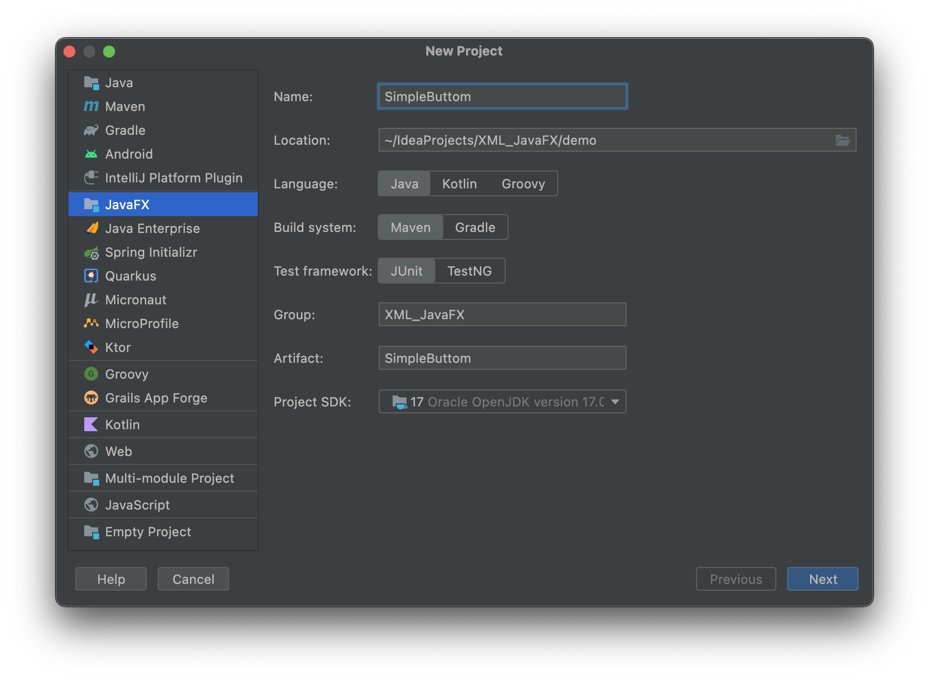
Desarrollo usando XML y JavaFX en IntelliJ
Paso 1: Abra IntelliJ IDEA y cree un nuevo proyecto JavaFX agregando un nombre y ubicación
Maven: es la herramienta para la gestión de proyectos
Junit: Conjunto de bibliotecas para hacer pruebas unitarias
Group: es el paquete

Slide 4
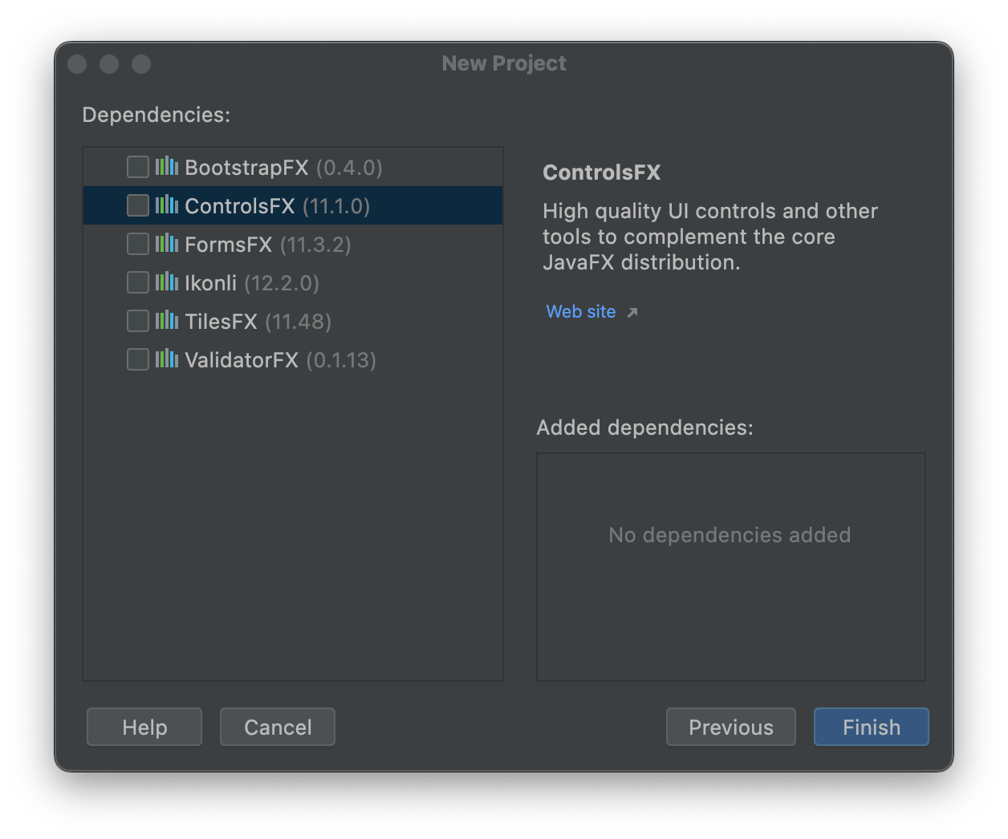
Desarrollo usando XML y JavaFX en IntelliJ
Paso 2: Para aplicaciones simples no requiere dependencias y ya puede compilar su primer programa.

Slide 5
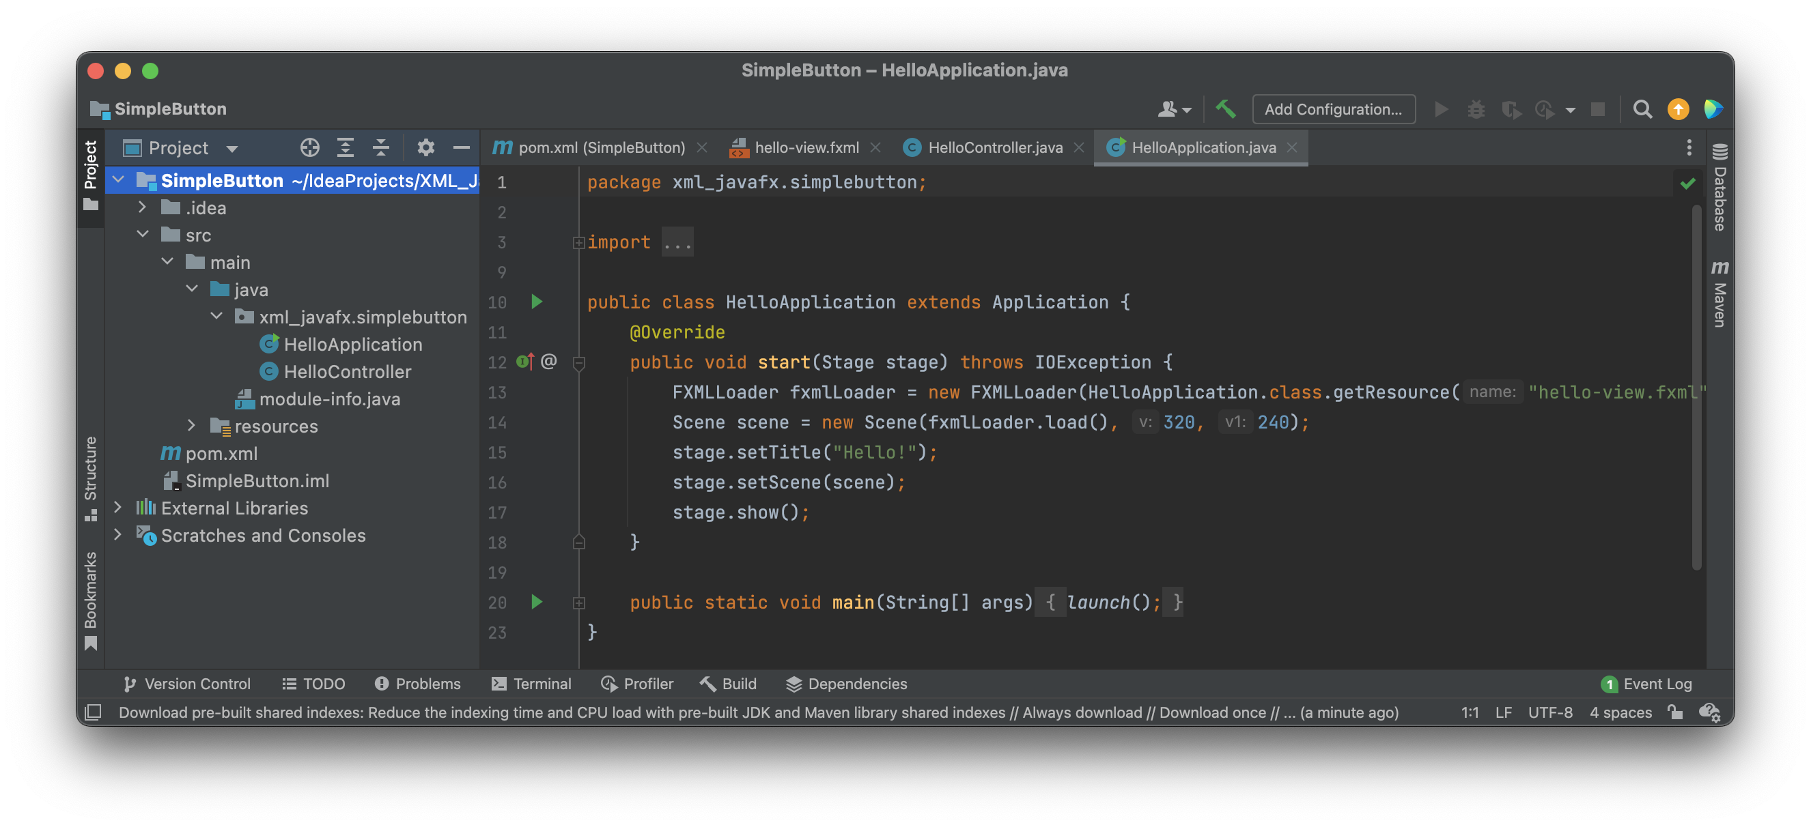
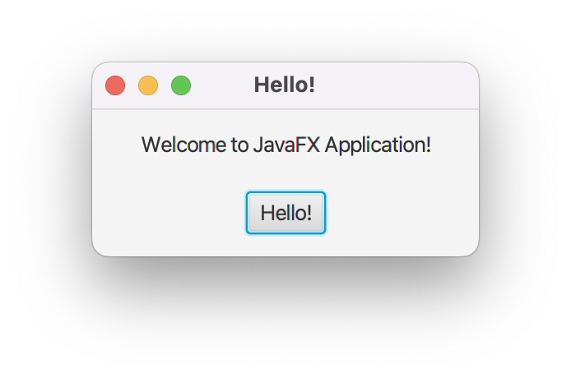
Desarrollo usando XML y JavaFX en IntelliJ
Se aprecia la carga de la interfaz gráfica con FXMLLoader.
Veamos qué contiene el archivo hello-vew.fxml …

Slide 6
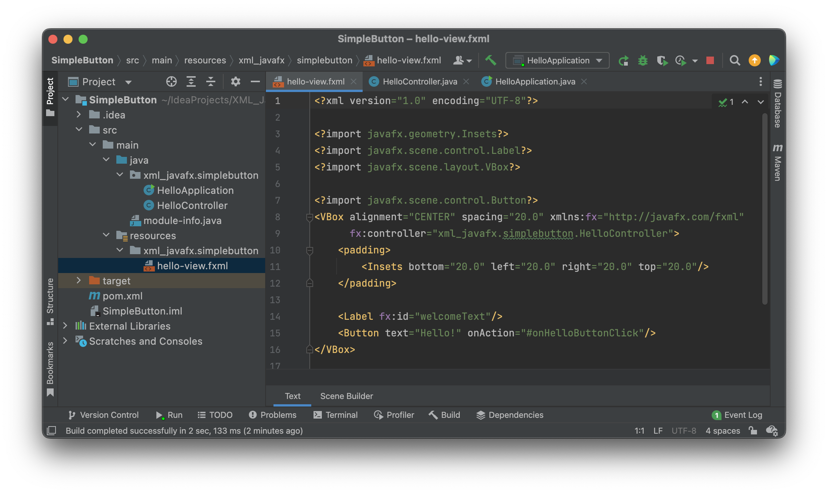
Desarrollo usando XML y JavaFX en IntelliJ
Descripción de la interfaz en XML
Administrador del espacio
Atributos VBox
Nodos dentro del Vbox con el nombre para accederlo
Con atributo action se especifica nombre del manejador “handler”
Editor gráfico de la interfaz

Slide 7
Scene Builder
JavaFX provee un entorno para creación de interfaces de usuario: el Scene Builder.
Este se puede descargar desde la página https://gluonhq.com/products/scene-builder/
En este curso (tarea 2) usted desarrollará su propia interfaz gráfica codificando en Java con JavaFX (sin XML) para que usted vea la relación entre clases y el resultado gráfico.
Superada la etapa previa, usted puede usar Scene Builder pero no será exigido en este curso.

Slide 8
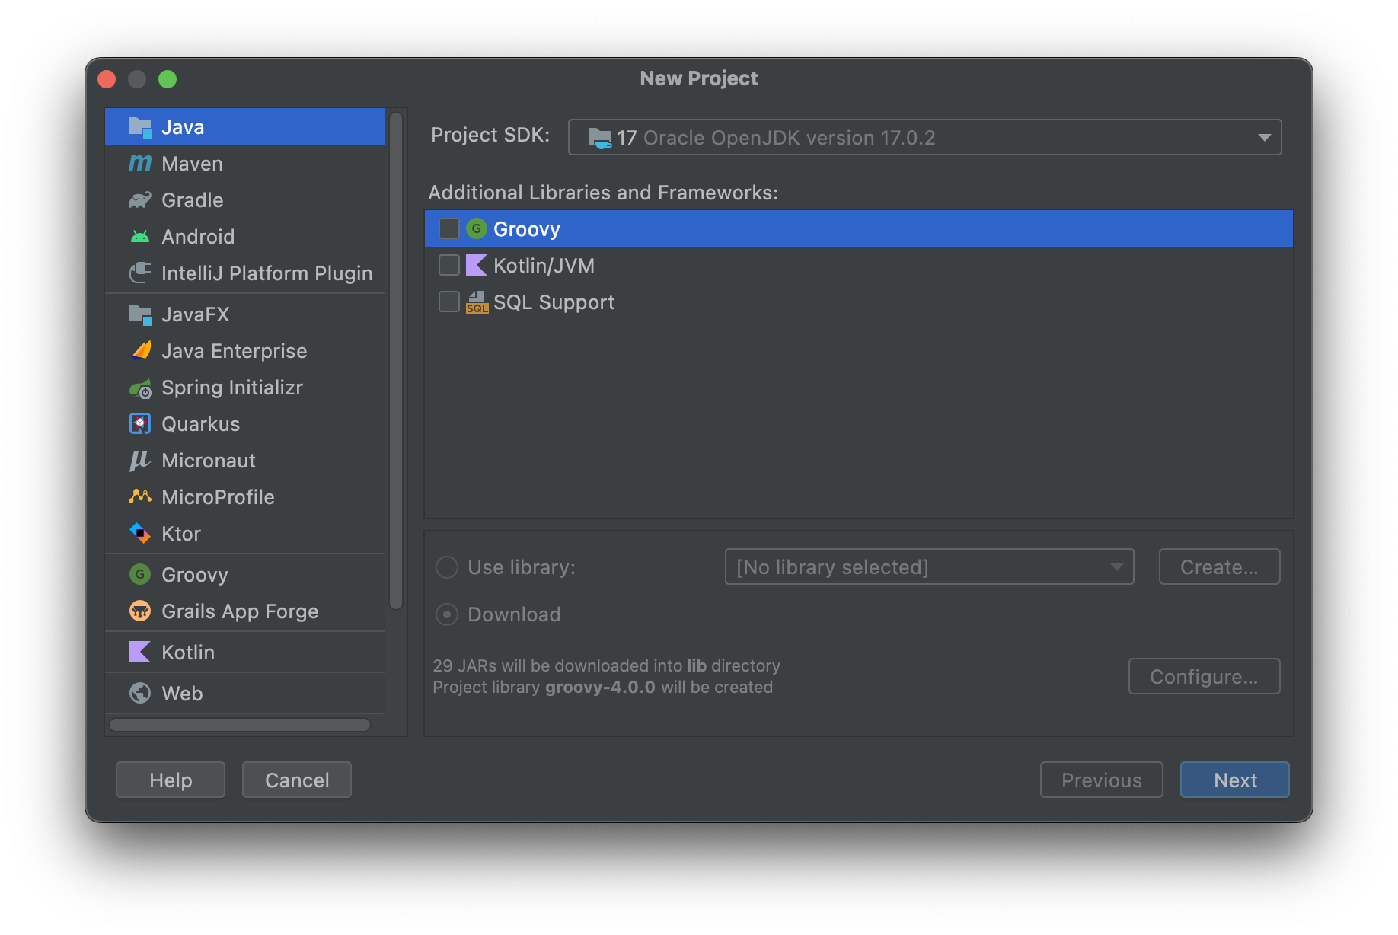
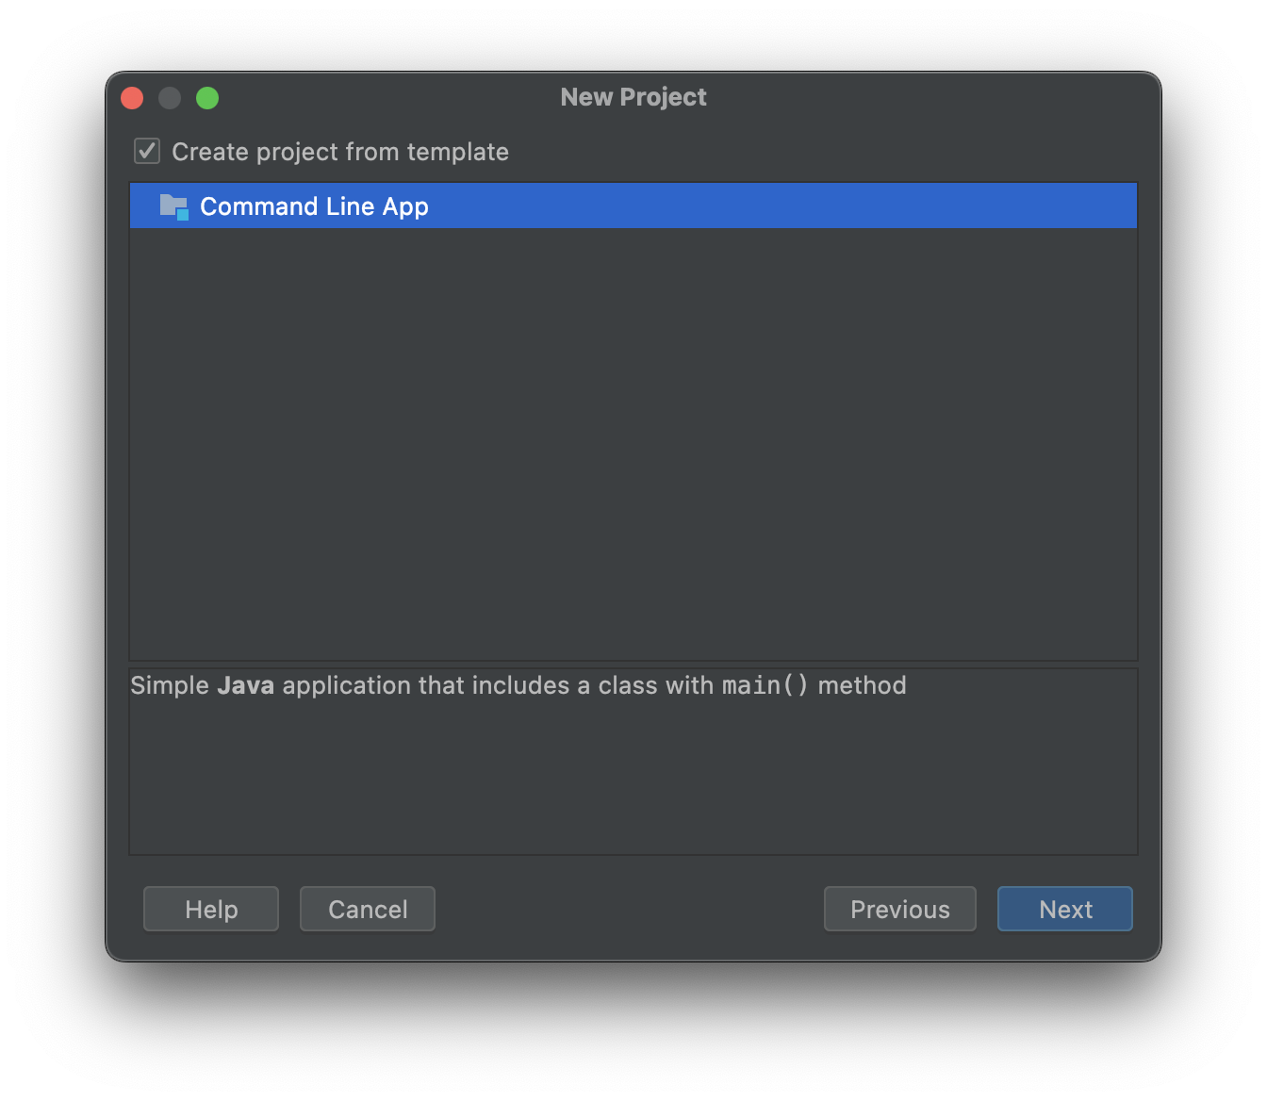
Aplicación solo Java en IntelliJ
Paso 1: Seleccione Java en su proyecto y luego tipo línea de comando

Slide 9
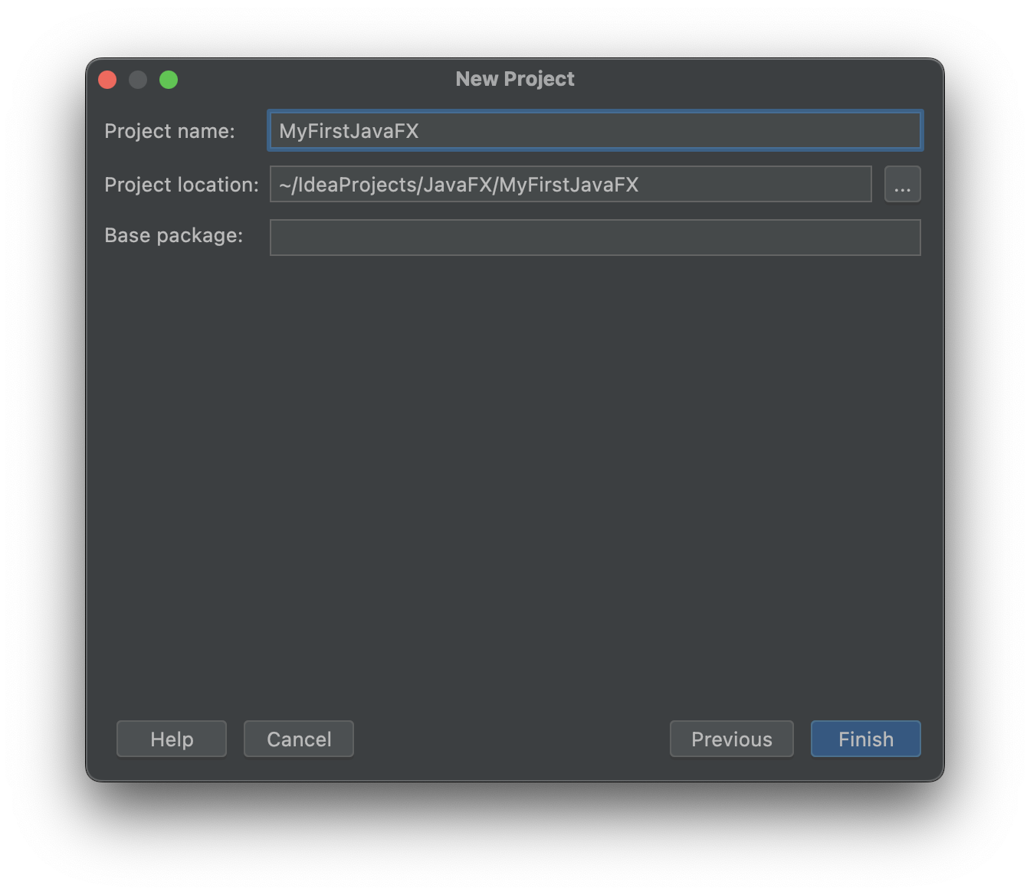
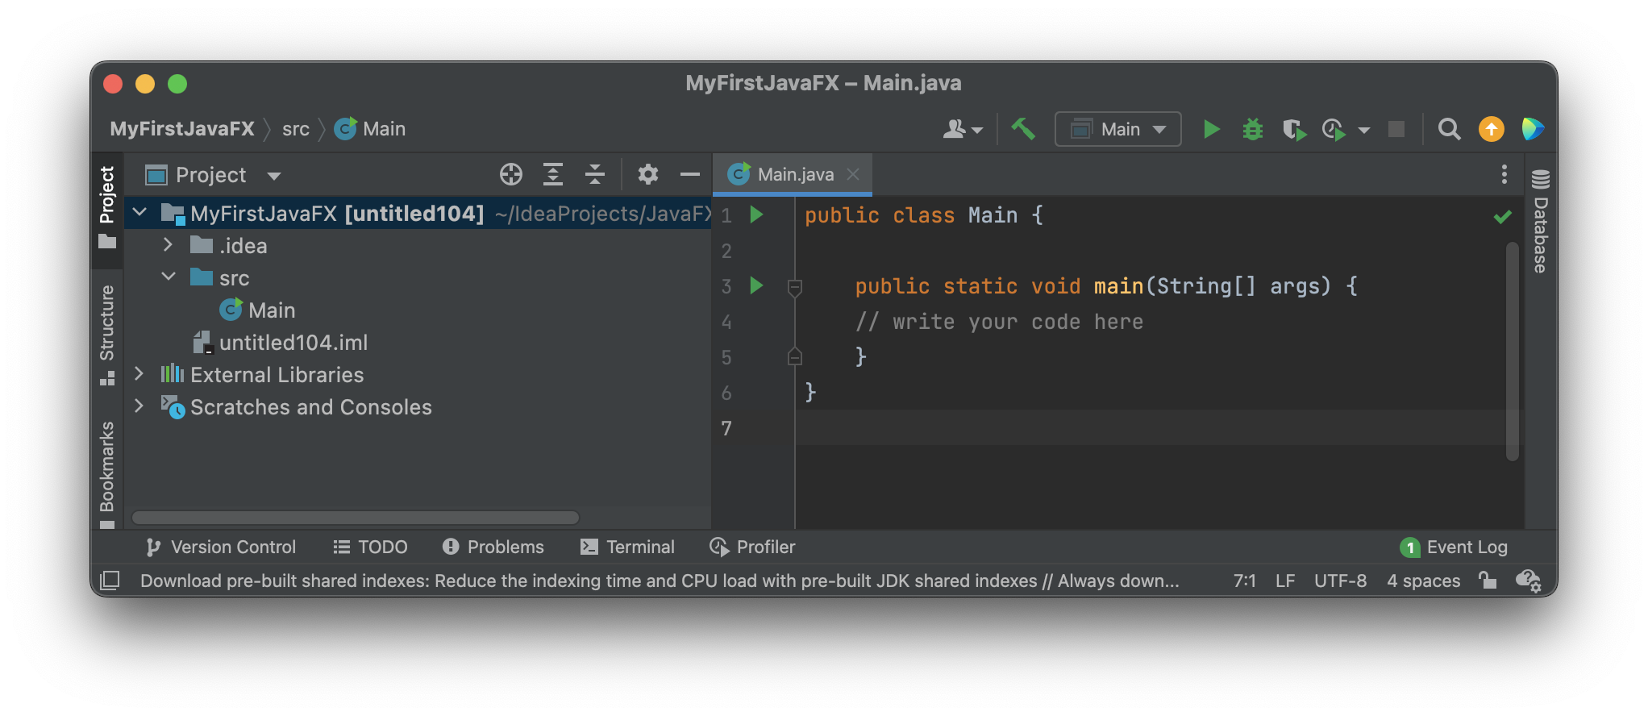
Aplicación solo Java en IntelliJ
Paso 2: Asigne un nombre a su proyecto

Slide 10
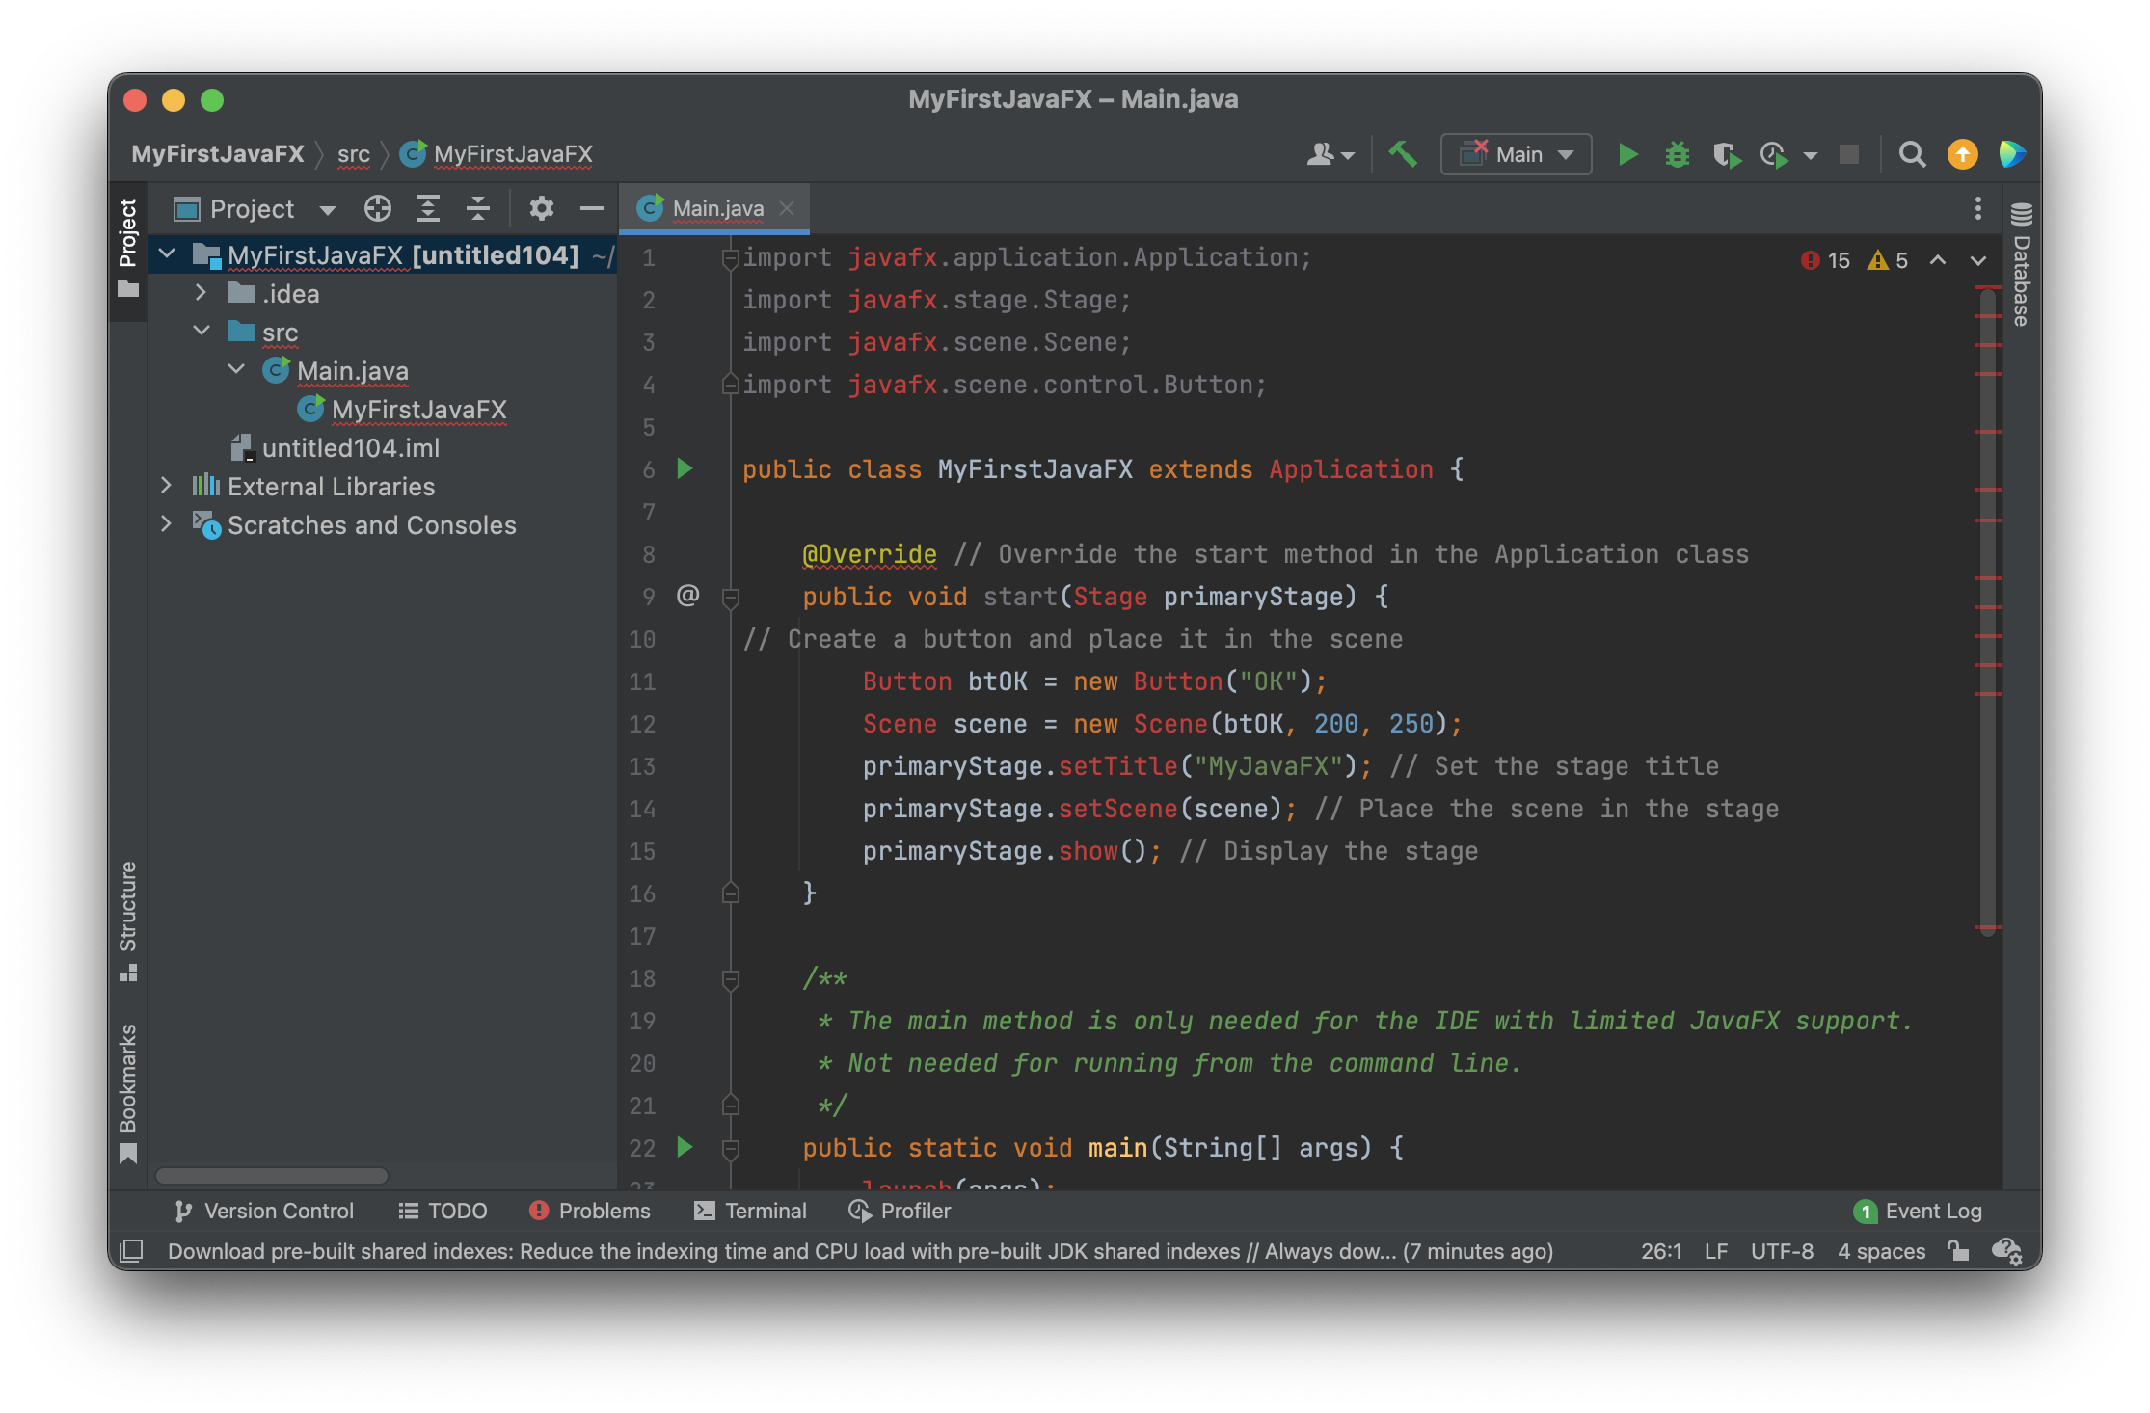
Aplicación solo Java en IntelliJ
Paso 3: Cree el código de su aplicación (por ejemplo copy-paste de gitlab).
IntellJ no reconoce las clases… (en rojo)
Debemos indicar dónde están (biblioteca JavaFX)

Slide 11
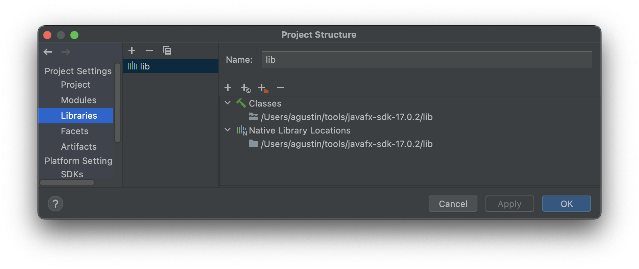
Aplicación solo Java en IntelliJ
Paso 4: Configuración de biblioteca JavaFX (en analogía a –module-path …)
Botón derecho sobre nombre del proyecto MyFirstJavaFX -> Open Module Settings
Seleccione Libraries a la izquierda, luego +, y seleccione directorio lib donde usted descargó JavaFX, Seleccione OK.

Slide 12
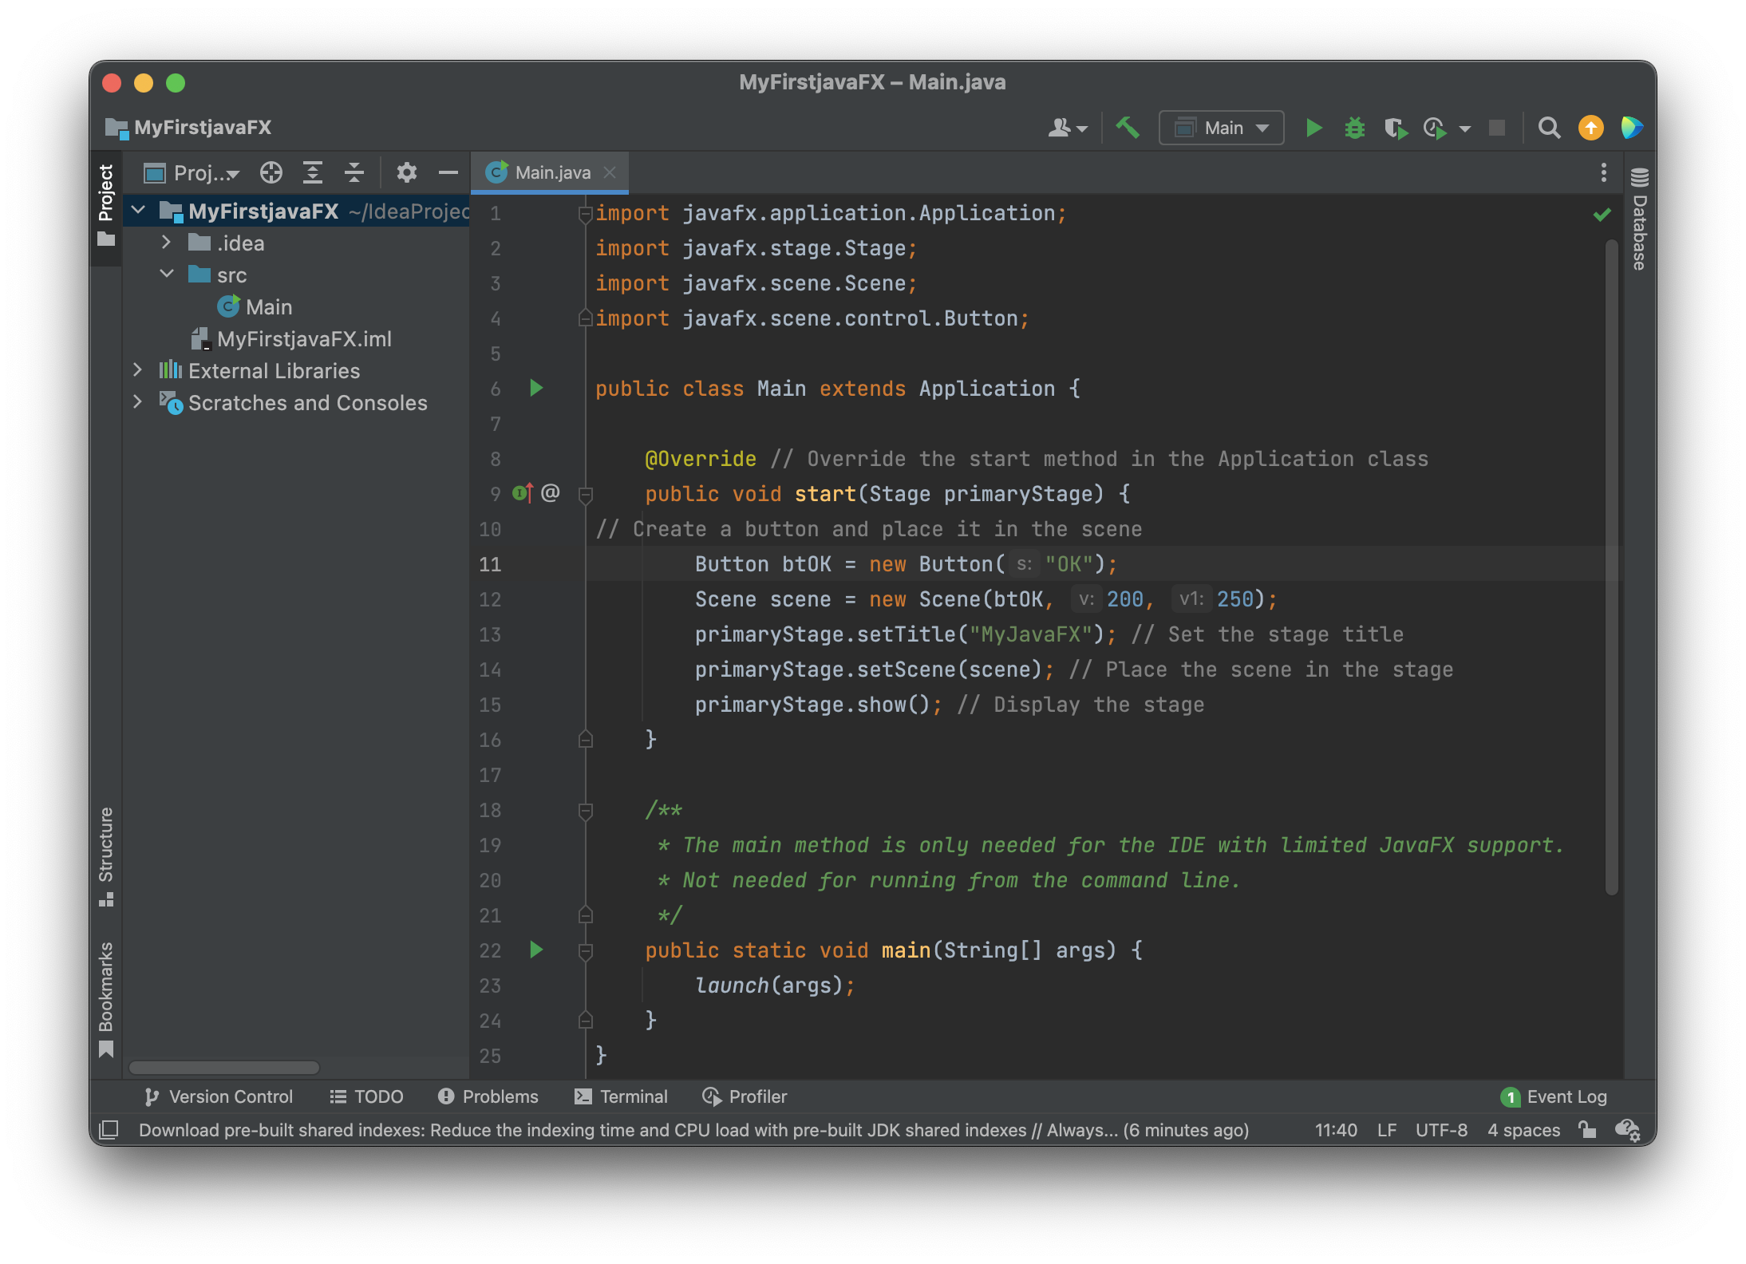
Aplicación solo Java en IntelliJ
Si lo previo estuvo bien, ahora su código se ve así (notar que las clases no están en rojo):

Slide 13
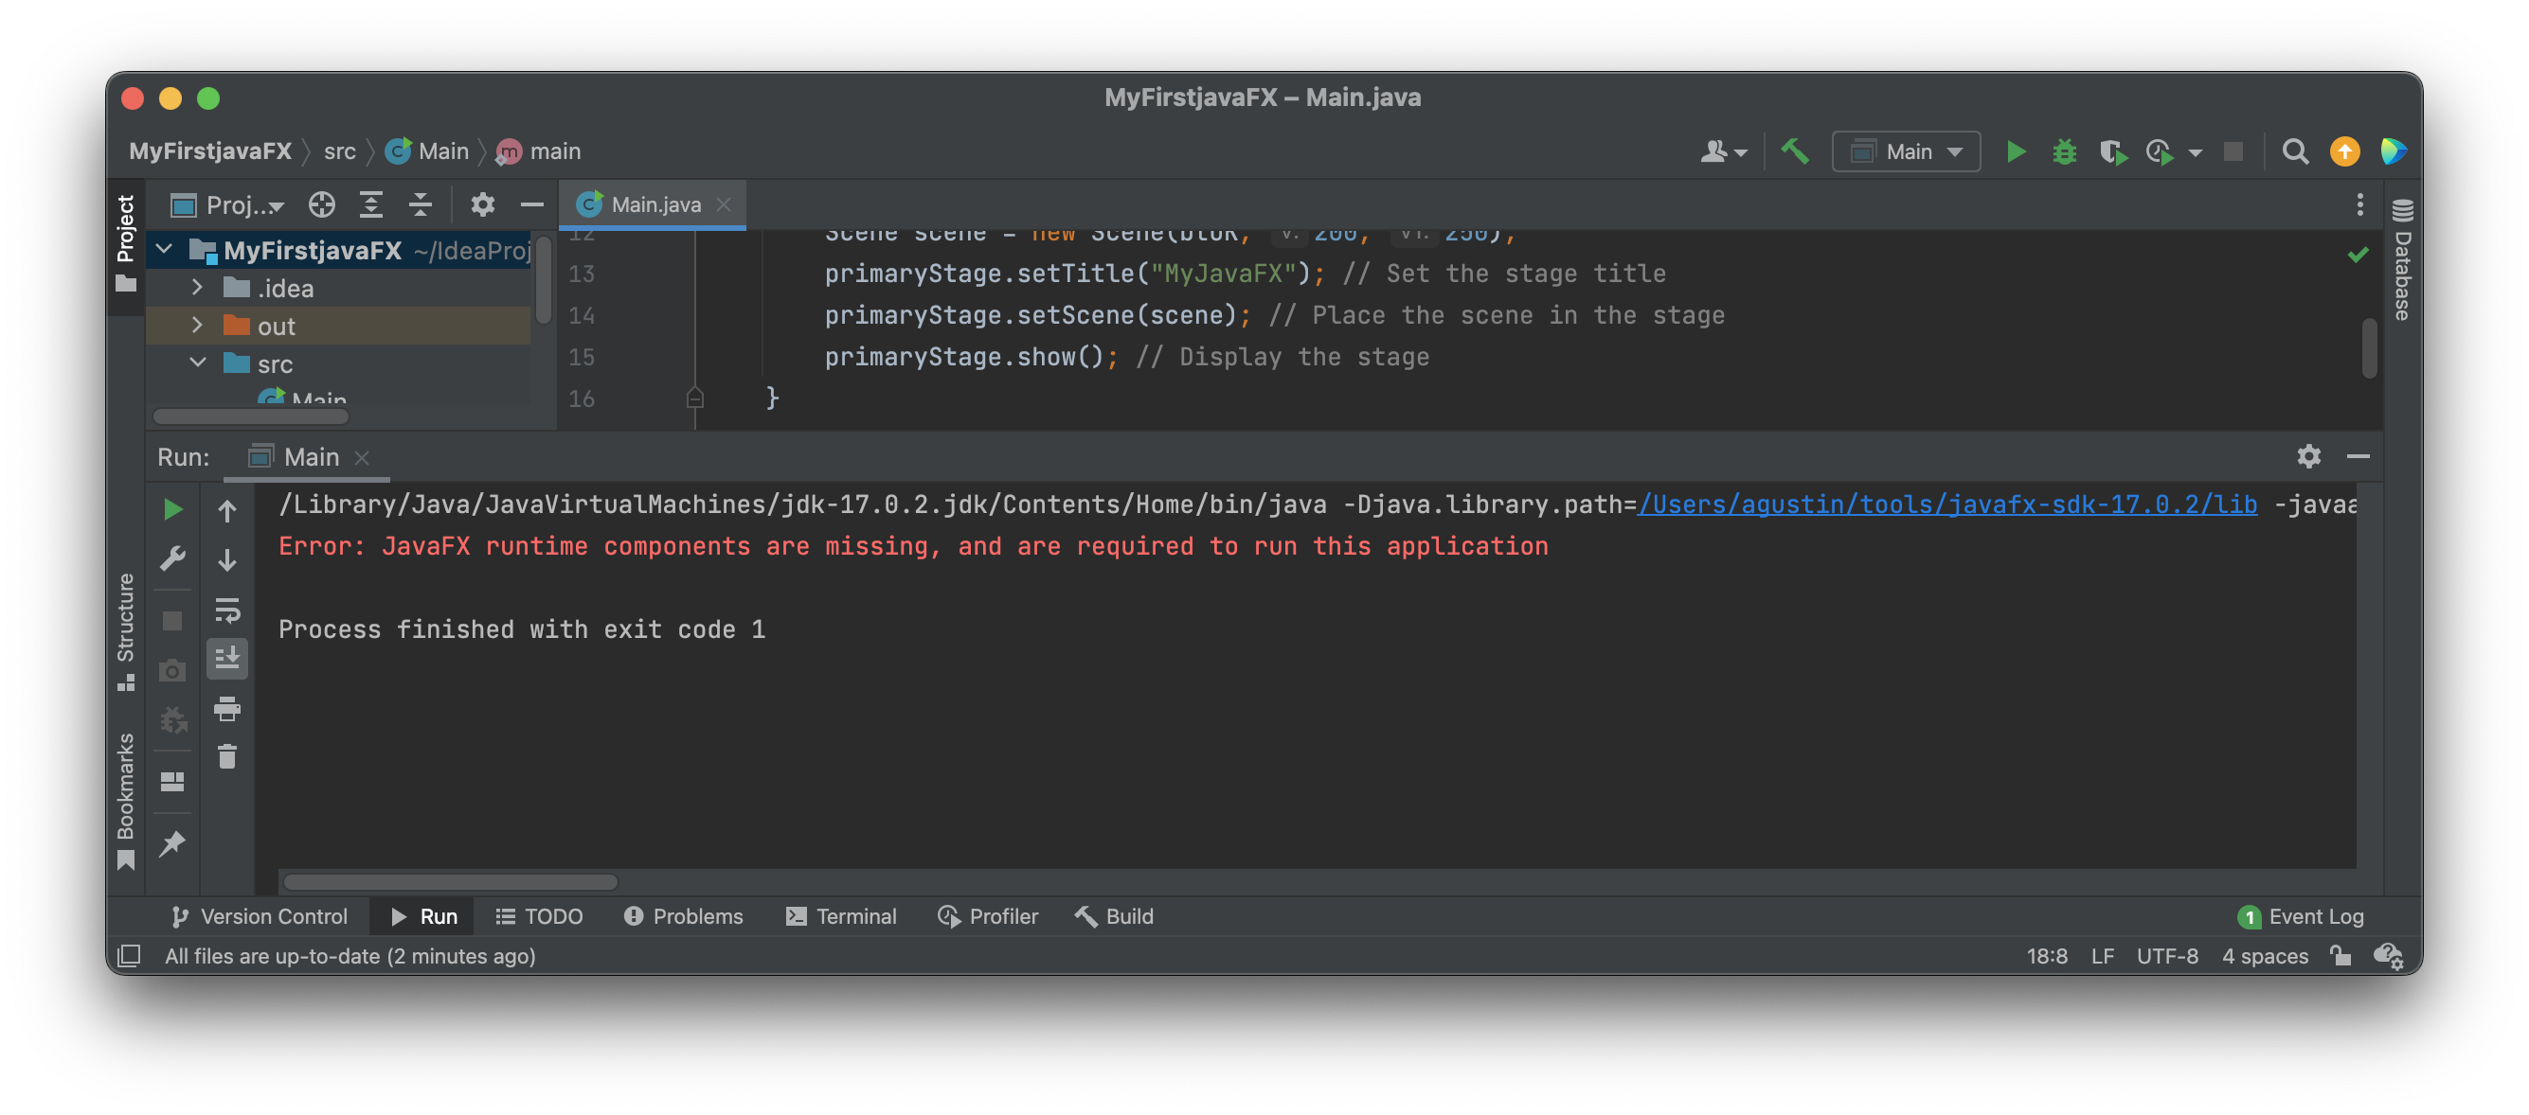
Compilación y ejecución
Compilación: presione el martillo en lado superior derecho, debería ser OK
Ejecución: debería arrojar un error: no hemos especificado las componentes usadas (análogo a –add-modules javafx.controls)

Slide 14
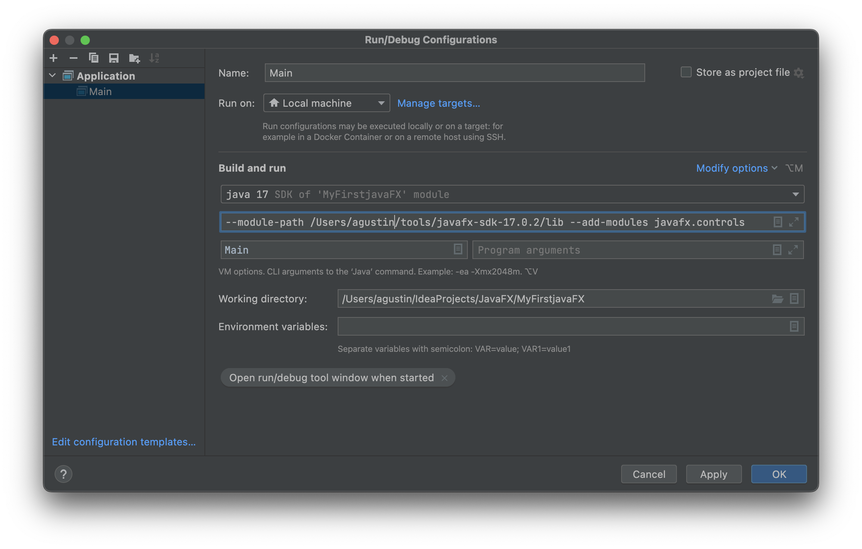
Edición de la configuración de ejecución
Selecciones Run -> Edit Configurations...
Seleccione Modify options -> Add VM options. Copie las usadas compilar en línea de comando.

Slide 15
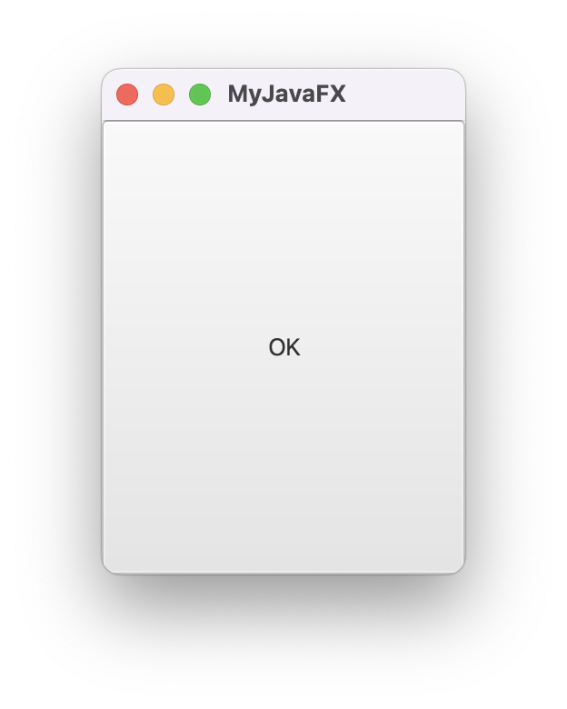
Ejecución
Selecciones Run o de la interfaz el botón simétrico al martillo.

Slide 16
Volvamos a JavaFX Propiedades y Vínculos, Eventos de teclado y mouse

Slide 17
Propiedades y Vínculos (Property, Binding)
En JavaFX, las propiedades y vínculos son un mecanismo para expresar relación entre dos variables.
Podemos pensar en una Property como un atributo cuyo cambio modifica otros.
Cuando un objeto A está vinculado a otro B, A.bind(B), un cambio en B es automáticamente reflejado en A.
Bindings son usadas por las GUIs (interfaces gráficas) para mantener el despliegue sincronizado con los datos de la aplicación.
Ejemplo: Si un programa cambia el texto de un “label”, la GUI debe reflejar ese cambio en su vista.
Este concepto fue usado en el ejemplo ShowCircleCentered.java
Para mantener el círculo centrado en el pane (cristal de la escena), se usó:
circle.centerXProperty().bind(pane.widthProperty().divide(2));
Así, un cambio en el ancho del pane cambia posición X del centro del círculo.

Slide 18
Vinculaciones en JavaFX
Un cambio hecho a una propiedad de un objeto se reflejará automáticamente en otro objeto.
Una interfaz gráfica mantiene su despliegue automáticamente sincronizado con los datos de los objetos gráficos
A través de vinculaciones se observa los cambios en los objetos gráficos de los cuales se depende.
Veamos un ejemplo en un contexto no gráfico.

Slide 19
Ejemplo: BindingDemo
import javafx.beans.property.DoubleProperty; import javafx.beans.property.SimpleDoubleProperty; public class BindingDemo { public static void main(String[] args) { DoubleProperty d1 = new SimpleDoubleProperty(1.0); DoubleProperty d2 = new SimpleDoubleProperty(2.0); d1.bind(d2); // d1 value is bound to d2 value. System.out.println("d1 is " + d1.getValue() + " and d2 is " + d2.getValue()); d2.setValue(70.2); System.out.println("d1 is " + d1.getValue() + " and d2 is " + d2.getValue()); } }
DoubleProperty
DoublePropertyBase
SimpleDoubleProperty
La clase SimpleDoubleProperty contiene un único número double con todo lo necesario para ser vinculable.
La salida es:
d1 is 2.0 and d2 is 2.0
d1 is 70.2 and d2 is 70.2. /* Notar cambio en d1, aun cuando el programa solo cambió d2. */

Slide 20
Ejemplo: BindingAddDemo
La clase DoubleExpresión tiene métodos para sumar, dividir, multiplicar y restar propiedades.
import javafx.beans.property.DoubleProperty; import javafx.beans.property.SimpleDoubleProperty; import javafx.beans.binding.DoubleBinding; public class BindingAddDemo { public static void main(String[] args) { DoubleProperty num1 = new SimpleDoubleProperty(3.0); DoubleProperty num2 = new SimpleDoubleProperty(7.0); DoubleBinding sum = num1.add(num2); System.out.println("sum is : "+sum.getValue()); num1.set(5.0); System.out.println("Now sum is : "+sum.getValue()); } }
DoubleExpression
DoubleProperty
DoublePropertyBase
SimpleDoubleProperty
La salida es: sum is : 10.0 Now sum is : 12.0

Slide 21
Eventos de Teclado y Mouse

Slide 22
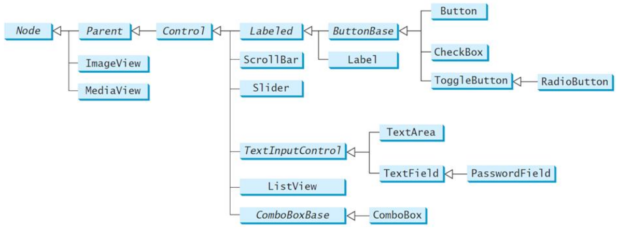
Controles en JavaFX
La clase Control es la base para todos los nodos en la escena que pueden ser manipulados por el usuario y por ello soportan interacciones con el usuario.
Para ver detalles de cada control ver aquí.

Slide 23
Programación conducida por eventos (re-visitada)
Todos los controles previos pueden detectar diferentes tipos de eventos.
Ante la interacción con el usuario, un objeto event es construido y enviado al objeto registrado como manipulador (handler) para ese evento.
Los manipuladores de eventos (handlers) son definidos por el programador implementando los métodos de la interfaz asociada al event. Luego el programador debe registrar el handler con objeto gráfico correspondiente (Button, Textfield, ComboBox, etc)

Slide 24
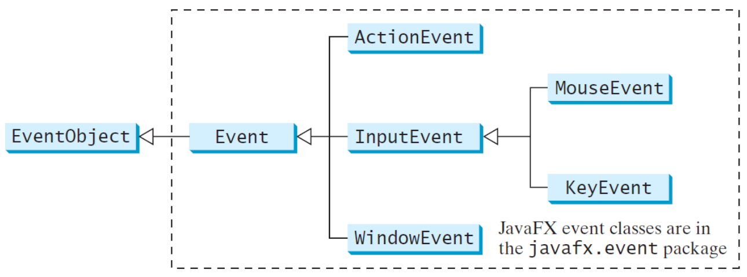
Posibles Clases para Eventos
Cuando se invoca un método en respuesta al evento, un objeto evento es pasado. Las clases posibles de eventos son:

Slide 25
Algunas Acciones de Usuario y sus Handlers
Acción del usuario | Objeto gráfico | Tipo de evento generado | Registro del handler
Click un botón | Button | ActionEvent | setOnAction(EventHandler<ActionEvent>)
Enter en campo de texto | TextField | ActionEvent | setOnAction(EventHandler<ActionEvent>)
Seleccionar o no | RadioButton | ActionEvent | setOnAction(EventHandler<ActionEvent>)
Seleccionar o no | CheckBox | ActionEvent | setOnAction(EventHandler<ActionEvent>)
Seleccionar ítem nuevo | ComboBox | ActionEvent | setOnAction(EventHandler<ActionEvent>)
Presiona mouse | Node, Scene | MouseEvent | setOnMousePressed(EventHandler<MouseEvent>)
Libera mouse | Node, Scene | MouseEvent | setOnMouseReleased(EventHandler<MouseEvent>)
Click mouse | Node, Scene | MouseEvent | setOnMouseClicked(EventHandler<MouseEvent>)
Ingresa mouse | Node, Scene | MouseEvent | setOnMouseEntered(EventHandler<MouseEvent>)
Saca mouse | Node, Scene | MouseEvent | setOnMousePressed(EventHandler<MouseEvent>)
Mueve mouse | Node, Scene | MouseEvent | setOnMouseMoved(EventHandler<MouseEvent>)
Arrastra mouse | Node, Scene | MouseEvent | setOnMouseDragged(EventHandler<MouseEvent>)
Presiona tecla | Node, Scene | keyEvent | setOnKeyPressed(EventHandler<KeyEvent>)
Libera tecla | Node, Scene | keyEvent | setOnKeyReleased(EventHandler<KeyEvent>)
Tipea tecla | Node, Scene | keyEvent | setOnKeyTyped(EventHandler<KeyEvent>)

Slide 26
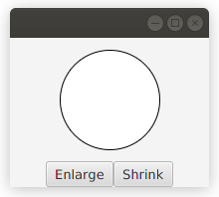
Ejemplo 1: Eventos de Control de círculo con dos botones
public class ControlCircle extends Application { private CirclePane circlePane = new CirclePane(); @Override public void start(Stage primaryStage) { HBox hBox = new HBox(); Button btEnlarge = new Button("Enlarge"); Button btShrink = new Button("Shrink"); hBox.getChildren().add(btEnlarge); hBox.getChildren().add(btShrink); btEnlarge.setOnAction(new EnlargeHandler()); // using // inner class btShrink.setOnAction(e -> circlePane.shrink());// Lambd //a expression BorderPane borderPane = new BorderPane(); borderPane.setCenter(circlePane); borderPane.setBottom(hBox); hBox.setAlignment(Pos.CENTER); Scene scene = new Scene(borderPane, 200, 150); primaryStage.setScene(scene); primaryStage.show(); } class EnlargeHandler implements EventHandler<ActionEvent> { @Override public void handle(ActionEvent e) { circlePane.enlarge(); } } }
class CirclePane extends StackPane { private Circle circle = new Circle(50); public CirclePane() { getChildren().add(circle); circle.setStroke(Color.BLACK); circle.setFill(Color.WHITE); } public void enlarge() { circle.setRadius(circle.getRadius() + 2); } public void shrink() { circle.setRadius(circle.getRadius() > 2 ? circle.getRadius() - 2 : circle.getRadius()); } }

Slide 27
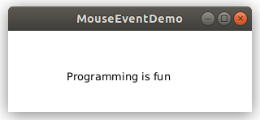
Ejemplo 2: Eventos de Mouse
public class MouseEventDemo extends Application { @Override public void start(Stage primaryStage) { Pane pane = new Pane(); //no particular layout is used. Text text = new Text(20, 20, "Programming is fun"); pane.getChildren().add(text); text.setOnMouseDragged(e -> { // e is the object fired by text.setX(e.getX()); // the event. text.setY(e.getY()); }); Scene scene = new Scene(pane, 300, 100); primaryStage.setTitle("MouseEventDemo"); primaryStage.setScene(scene); primaryStage.show(); } }

Slide 28
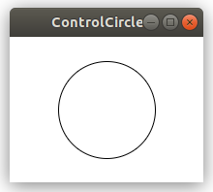
Ejemplo 3: Eventos teclado y botones mouse
public class ControlCircleWithMouseAndKey extends Application { private CirclePane circlePane = new CirclePane(); public void start(Stage primaryStage) { Scene scene = new Scene(circlePane, 200, 150); primaryStage.setTitle("ControlCircle"); primaryStage.setScene(scene); primaryStage.show(); circlePane.setOnMouseClicked(e -> { // mouse click handler if (e.getButton() == MouseButton.PRIMARY) { circlePane.enlarge(); } else if (e.getButton() == MouseButton.SECONDARY) { circlePane.shrink(); } }); scene.setOnKeyPressed(e -> { // Key click handler if (e.getCode() == KeyCode.UP) { circlePane.enlarge(); } else if (e.getCode() == KeyCode.DOWN) { circlePane.shrink(); } }); } }
class CirclePane extends StackPane { private Circle circle = new Circle(50); public CirclePane() { getChildren().add(circle); circle.setStroke(Color.BLACK); circle.setFill(Color.WHITE); } public void enlarge() { circle.setRadius(circle.getRadius() + 2); } public void shrink() { circle.setRadius(circle.getRadius() > 2 ? circle.getRadius() - 2 : circle.getRadius()); } }

Slide 29
Constantes KeyCode
Algunas de las constantes del tipo enumerativo Keycode son:
Constante | Descripción | Constante | Descripción
HOME | Tecla Home | CONTROL | Tecla Control
END | Tecla End | SHIFT | Tecla Shift
PAGE_UP | Tecla Page Up | BACK_SPACE | Tecla Backspace
PAGE_DOWN | Tecla Page Down | CAPS | Tecla Caps Lock
UP | Tecla up-arrow | NUM_LOCK | Tecla Num Lock
DOWN | Tecla down-arrow | ENTER | Tecla Enter
LEFT | Tecla left-arrow | UNDEFINED | KeyCode desconocido
RIGHT | Tecla right-arrrow | F1 a F12 | Teclas funciones
ESCAPE | Tecla Esc | 0 a 9 | Teclas números
TAB | Tecla Tab | A a Z | Teclas letras

